Slide 1
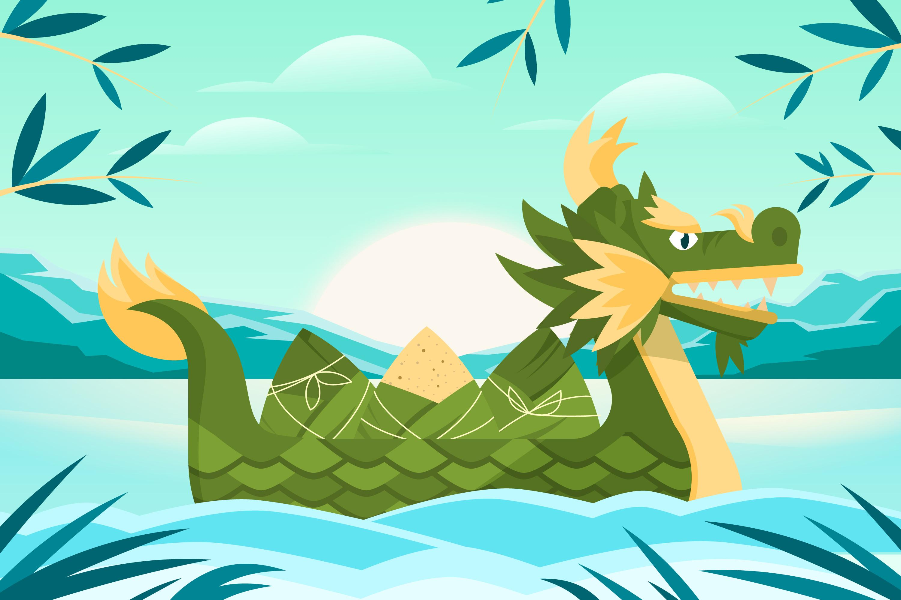

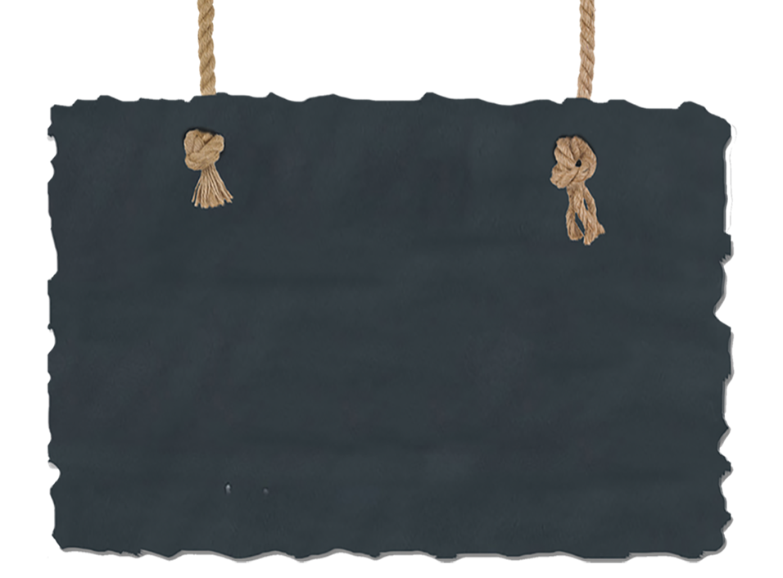


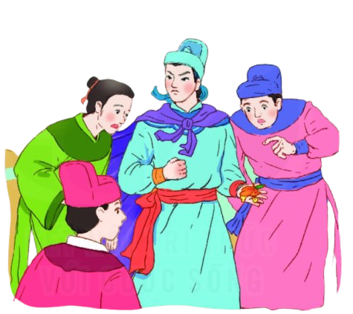

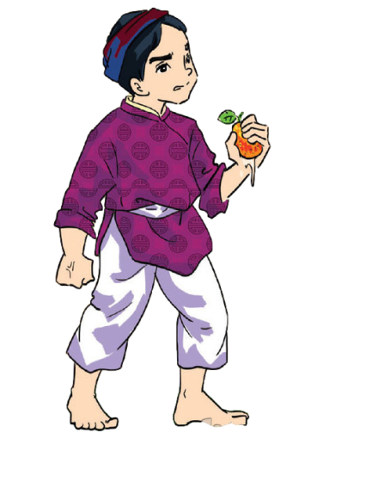

Tiếng việt 2
Đọc
bóp nát
quả cam
Trang 100

Slide 2
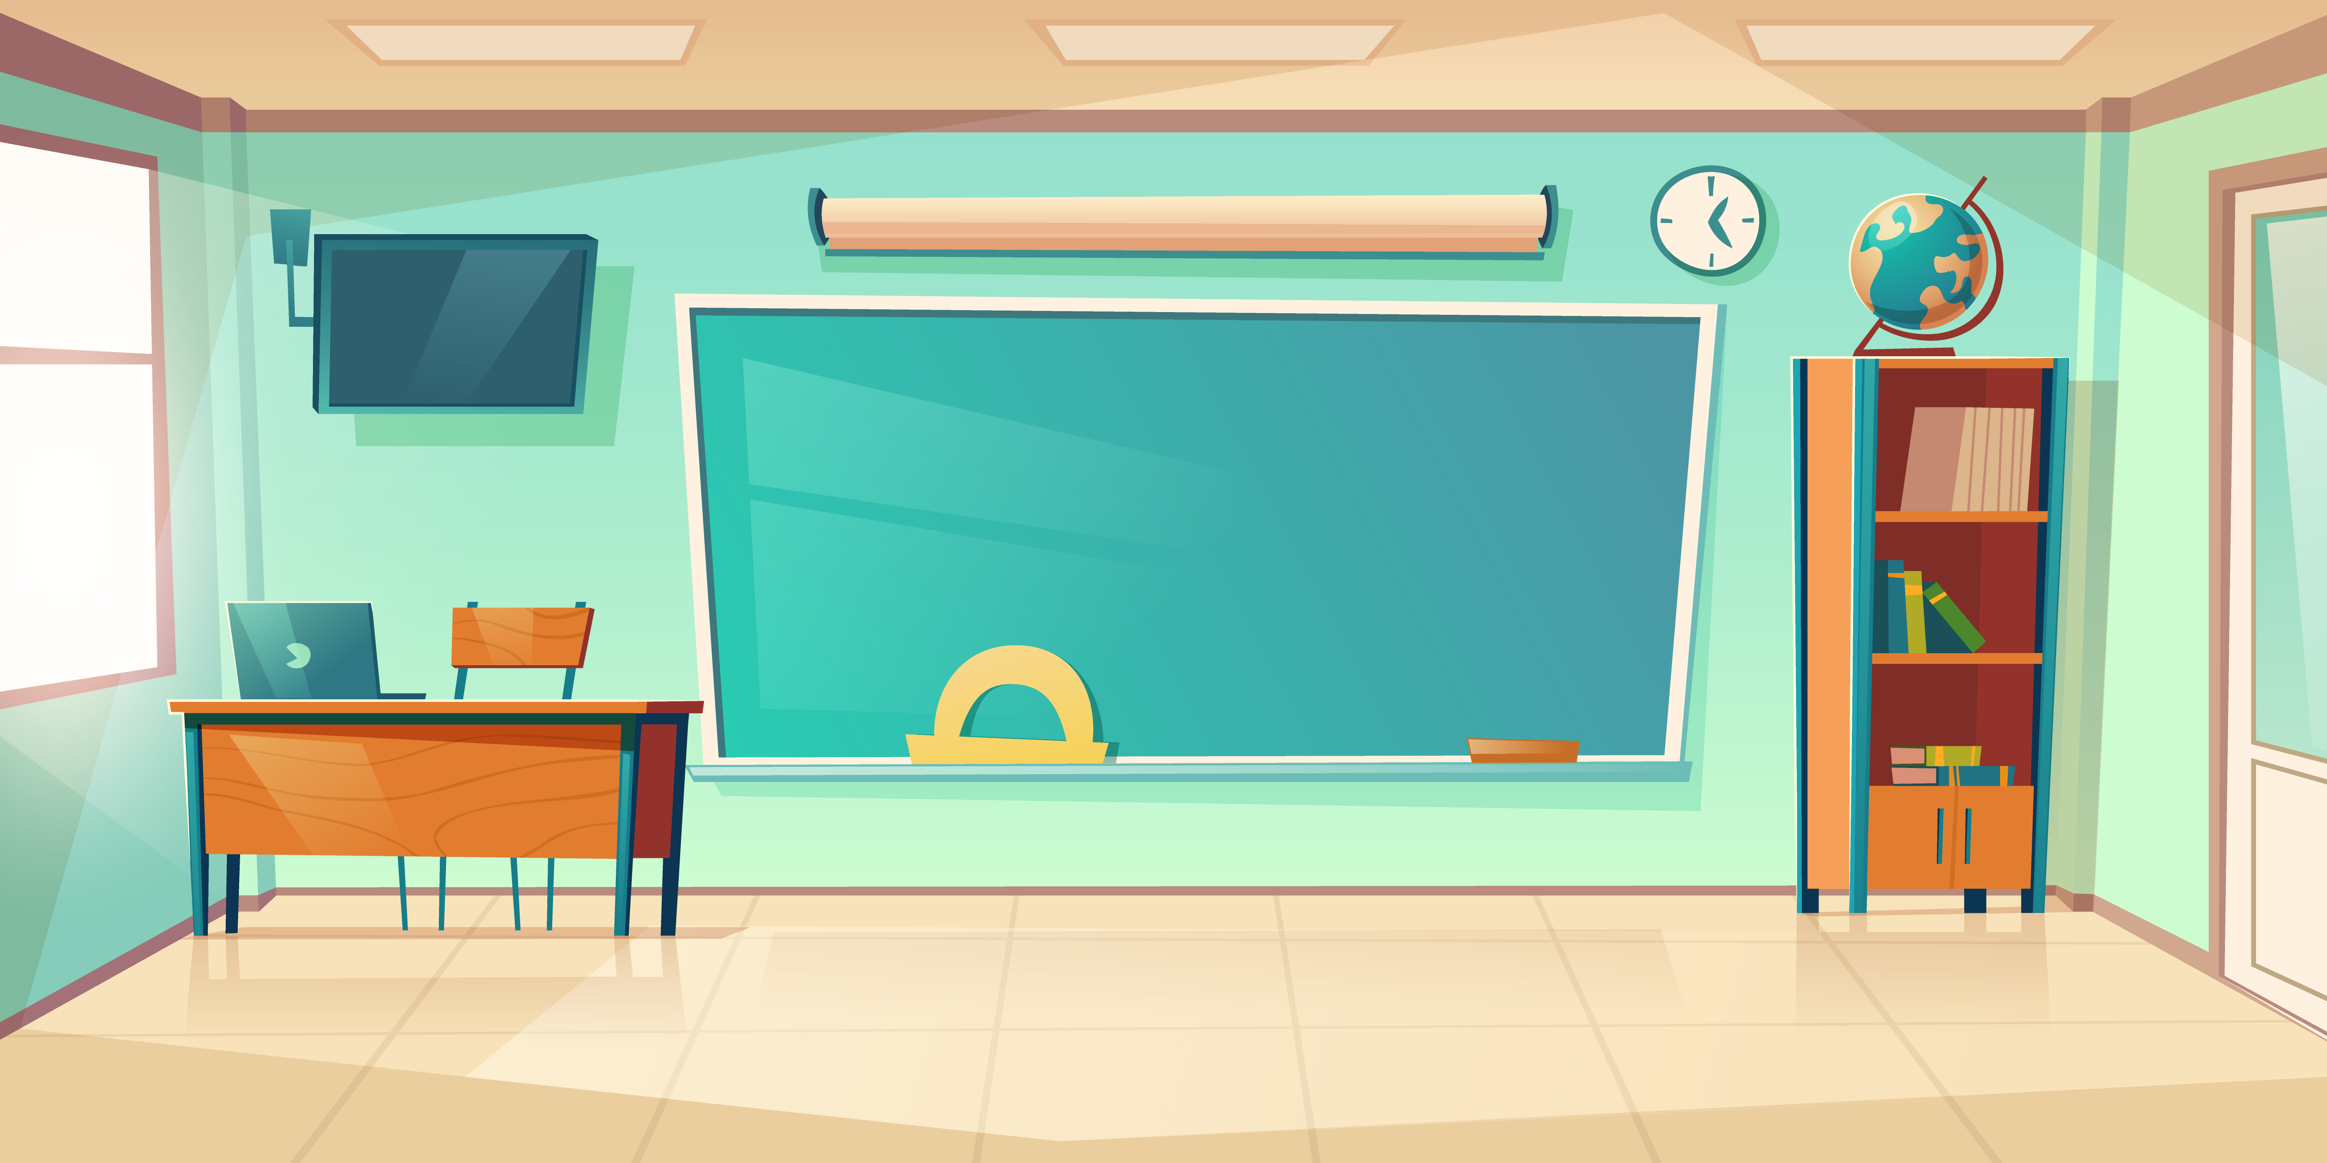

Bóp nát quả cam
Giặc Nguyên cho sứ thần sang giả vờ mượn đường để xâm chiếm nước ta. Thấy sứ giặc ngang ngược, Trần Quốc Toản vô cùng căm giận.
Biết vua họp bàn việc nước dưới thuyền rồng, Quốc Toản quyết đợi gặp nhà vua xin đánh giặc. Đợi mãi không gặp được vua, cậu liều chết xô mấy người lính gác, xăm xăm xuống bến.
Gặp vua, Quốc Toản quỳ xuống tâu:
- Cho giặc mượn đường là mất nước. Xin bệ hạ cho đánh!
Nói xong, cậu tự đặt thanh gươm lên gáy, xin chịu tội.
Vua cho Quốc Toản đứng dậy, ôn tồn bảo:
- Quốc Toản làm trái phép nước, lẽ ra phải trị tội. Nhưng còn trẻ mà đã biết lo việc nước, ta có lời khen.
Nói rồi, vua ban cho Quốc Toản một quả cam.
Quốc Toản ấm ức bước lên bờ: "Vua ban cho cam quý nhưng xem ta như trẻ con, không cho dự bàn việc nước". Nghĩ đến quân giặc ngang ngược, cậu nghiến răng, hai bàn tay bóp chặt.
Khi trở ra, Quốc Toản xoè tay cho mọi người xem cam quý. Nhưng quả cam đã nát từ bao giờ.
(Theo Nguyễn Huy Tưởng)

Slide 3
Chia đoạn
Giặc Nguyên cho sứ thần sang giả vờ mượn đường để xâm chiếm nước ta. Thấy sứ giặc ngang ngược, Trần Quốc Toản vô cùng căm giận.
Biết vua họp bàn việc nước dưới thuyền rồng, Quốc Toản quyết đợi gặp nhà vua xin đánh giặc. Đợi mãi không gặp được vua, cậu liều chết xô mấy người lính gác, xăm xăm xuống bến.
Gặp vua, Quốc Toản quỳ xuống tâu:
- Cho giặc mượn đường là mất nước. Xin bệ hạ cho đánh!
Nói xong, cậu tự đặt thanh gươm lên gáy, xin chịu tội.
Vua cho Quốc Toản đứng dậy, ôn tồn bảo:
- Quốc Toản làm trái phép nước, lẽ ra phải trị tội. Nhưng còn trẻ mà đã biết lo việc nước, ta có lời khen.
Nói rồi, vua ban cho Quốc Toản một quả cam.
Quốc Toản ấm ức bước lên bờ: "Vua ban cho cam quý nhưng xem ta như trẻ con, không cho dự bàn việc nước". Nghĩ đến quân giặc ngang ngược, cậu nghiến răng, hai bàn tay bóp chặt.
Khi trở ra, Quốc Toản xoè tay cho mọi người xem cam quý. Nhưng quả cam đã nát từ bao giờ.
(Theo Nguyễn Huy Tưởng)

Slide 4


Giải nghĩa từ
Một thiếu niên anh hùng, tham gia kháng chiến chống giặc Nguyên.
Trần Quốc Toản
(1267 - 1285)
Giặc Nguyên
Giặc từ phương Bắc.

Slide 5
Luyện từ khó
Sứ thần
Xâm chiếm
Ngang ngược
Xăm xăm
Xòe

Slide 6
Luyện đọc câu dài
Quốc Toản/ ấm ức bước lên bờ: /”Vua ban cho cam quý/ nhưng xem ta như trẻ con,/ không cho dự bàn việc nước”.//
Nghĩ đến quân giặc ngang ngược,/ cậu nghiến răng,/ hai bàn tay bóp chặt.//

Slide 7

Bóp nát quả cam
Giặc Nguyên cho sứ thần sang giả vờ mượn đường để xâm chiếm nước ta. Thấy sứ giặc ngang ngược, Trần Quốc Toản vô cùng căm giận.
Biết vua họp bàn việc nước dưới thuyền rồng, Quốc Toản quyết đợi gặp nhà vua xin đánh giặc. Đợi mãi không gặp được vua, cậu liều chết xô mấy người lính gác, xăm xăm xuống bến.
Gặp vua, Quốc Toản quỳ xuống tâu:
- Cho giặc mượn đường là mất nước. Xin bệ hạ cho đánh!
Nói xong, cậu tự đặt thanh gươm lên gáy, xin chịu tội.
Vua cho Quốc Toản đứng dậy, ôn tồn bảo:
- Quốc Toản làm trái phép nước, lẽ ra phải trị tội. Nhưng còn trẻ mà đã biết lo việc nước, ta có lời khen.
Nói rồi, vua ban cho Quốc Toản một quả cam.
Quốc Toản ấm ức bước lên bờ: "Vua ban cho cam quý nhưng xem ta như trẻ con, không cho dự bàn việc nước". Nghĩ đến quân giặc ngang ngược, cậu nghiến răng, hai bàn tay bóp chặt.
Khi trở ra, Quốc Toản xoè tay cho mọi người xem cam quý. Nhưng quả cam đã nát từ bao giờ.
(Theo Nguyễn Huy Tưởng)
Luyện đọc
nhóm 4

